Slide 1


Chào mừng các em học sinh
GV dạy:Phạm Thị Bích Ngọc
Trường: THCS Thị Trấn Phú Hòa

Slide 2
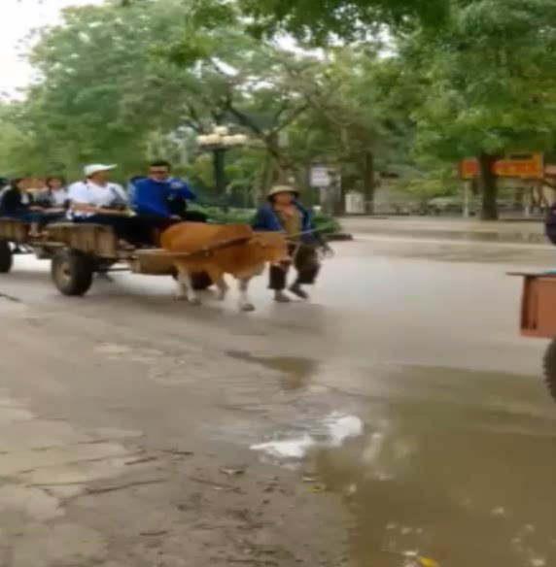
Từ quan sát video em hãy cho biết vì sao xe và người chuyển động được?
Xe và người chuyển động được là do con bò đã kéo chiếc xe hay ta nói là con bò đã tác dụng lực vào chiếc xe.

Slide 3
Chủ đề 9: LỰC
Tiết 12 Bài 35: LỰC VÀ BIỂU DIỄN LỰC
1. Lực:
a. Tìm hiểu khái niệm về lực:

Slide 4
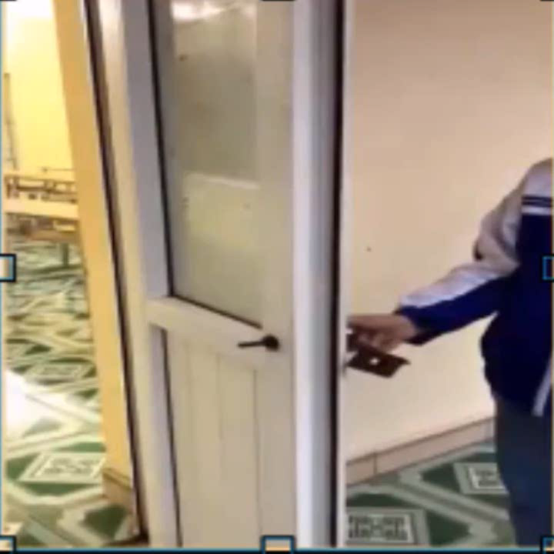
1. Lực:
Để đóng cánh cửa, bạn học sinh đã làm như thế nào?
Bạn học sinh dùng tay đẩy cánh cửa.

Slide 5
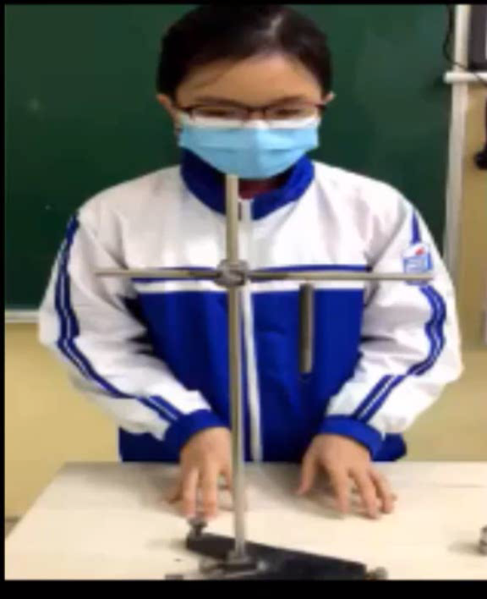
1. Lực:
- Em hãy cho biết tác dụng của vật nặng lên lò xo khi treo vật nặng vào lò xo ?
Vật nặng kéo lò xo dãn ra

Slide 6
Chủ đề 9: LỰC
Bài 35: LỰC VÀ BIỂU DIỄN LỰC
1. Lực:
a. Tìm hiểu khái niệm về lực:
Video 1: Để đóng cánh cửa.
Có sự đẩy của tay học sinh lên cánh cửa.
Video 2: Khi treo vật nặng vào lò xo.
Có sự kéo của vật nặng lên lò xo

Slide 7
Chủ đề 9: LỰC
Bài 35: LỰC VÀ BIỂU DIỄN LỰC
1. Lực:
a. Tìm hiểu khái niệm về lực:
- Lực là sự đẩy hoặc sự kéo của vật này lên vật khác.
- Lực được kí hiệu bằng chữ F

Slide 8
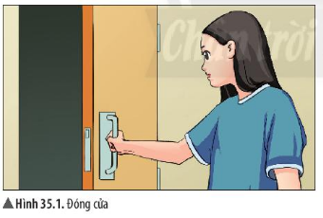
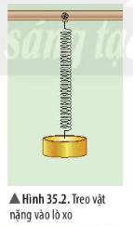
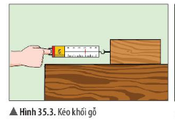
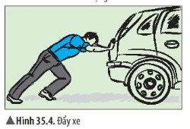
??? Trong các lực xuất hiện ở hình 35.1, 35.2, 35.3, 35.4 lực nào là lực đẩy, lực nào là lực kéo?
Lực kéo
Lực đẩy
Lực đẩy
Lực kéo

Slide 9
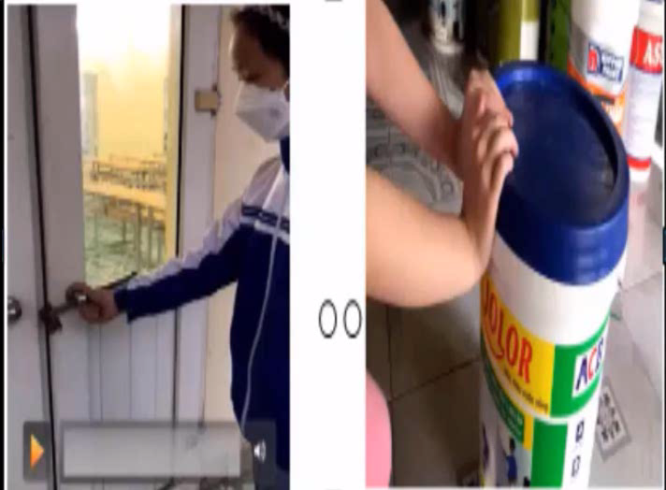
Trong các lực xuất hiện ở video 3 và video 4 lực nào là lực đẩy, lực nào là lực kéo?
Video 3
Video 4
Video 3: Xuất hiện lực kéo
Video 4: Xuất hiện lực đẩy

Slide 10
Chủ đề 9: LỰC
Bài 35: LỰC VÀ BIỂU DIỄN LỰC
1. Lực:
a. Tìm hiểu khái niệm về lực.
- Lực là sự đẩy hoặc sự kéo của vật này lên vật khác.
- Lực được kí hiệu bằng chữ F
b. Tìm hiểu về độ lớn và hướng của lực.

Slide 11
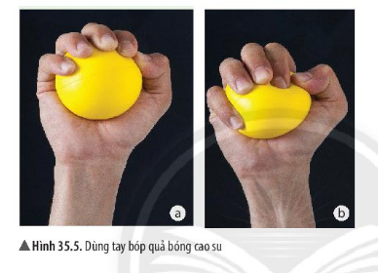
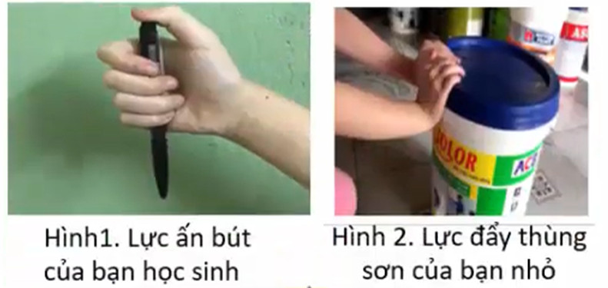
THẢO LUẬN NHÓM
Câu 1: Bạn A thực hiện bóp lần lượt một quả bóng cao su như hình 35.5. Em hãy cho biết lực tác dụng lên quả bóng cao su trong trường hợp nào mạnh hơn. Giải thích?
Câu 2: Trong các lực ở hình 1, hình 2 . Em hãy cho biết lực nào yếu hơn?

Slide 12
THẢO LUẬN NHÓM
Câu 1: Lực tác dụng lên quả bóng cao su trong trường hợp b mạnh hơn. Vì quả bóng bị móp nhiều hơn.
Câu 2: Lực ấn bút của bạn học sinh ở hình 1 yếu hơn lực đẩy thùng sơn của bạn nhỏ ở hình 2.

Slide 13
Chủ đề 9: LỰC
Bài 35: LỰC VÀ BIỂU DIỄN LỰC
1. Lực:
a. Tìm hiểu khái niệm về lực.
- Lực là sự đẩy hoặc sự kéo của vật này lên vật khác.
- Lực được kí hiệu bằng chữ F
b. Tìm hiểu về độ lớn và hướng của lực.
- Độ mạnh yếu của một lực được gọi là độ lớn của lực. Đơn vị đo của lực là niu tơn, kí hiệu N.

Slide 14
Các lực tác dụng vào một vật không chỉ khác nhau về độ lớn mà còn khác nhau về hướng tác dụng lên vật, chính điều này sẽ gây ra những kết quả khác nhau.
Hướng ( phương và chiều) tác dụng của lực
Phương
Chiều
Từ trái sang phải.
Nằm ngang
Từ dưới lên trên.
Từ phải sang trái.
Từ trên xuống dưới.
Thẳng đứng

Slide 15
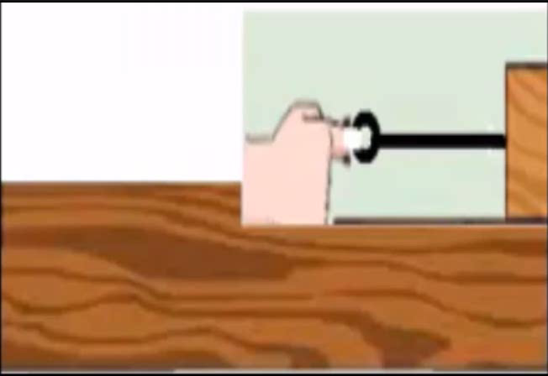
b. Tìm hiểu về độ lớn và hướng của lực.
Quan sát video và cho biết:
a. Khi gắn vật nặng vào lò xo treo thẳng đứng thì lò xo dãn ra theo hướng nào?
Khi gắn vật nặng vào lò xo treo thẳng đứng thì lò xo dãn ra theo hướng thẳng đứng đi xuống (Phương : thẳng đứng. Chiều : từ trên xuống)
b.Kéo khối gỗ trượt trên mặt bàn thì khối gỗ trượt theo hướng nào?
Kéo khối gỗ trượt trên mặt bàn thì khối gỗ trượt theo hướng từ phải sang trái ( phương: nằm ngang, Chiều: Từ phải sang trái)

Slide 16
Chủ đề 9: LỰC
Bài 35: LỰC VÀ BIỂU DIỄN LỰC
1. Lực:
a. Tìm hiểu khái niệm về lực.
- Lực là sự đẩy hoặc sự kéo của vật này lên vật khác.
- Lực được kí hiệu bằng chữ F
b. Tìm hiểu về độ lớn và hướng của lực.
- Độ mạnh yếu của một lực được gọi là độ lớn của lực. Đơn vị đo của lực là niu tơn, kí hiệu N.
- Mỗi lực có độ lớn và hướng xác định.

Slide 17


LUYỆN TẬP
Câu 1. Hoạt động nào không cần dùng đến lực?
A. Đọc một trang sách.
B. Nâng một quyển sách.
C. Bẻ gãy một cành cây.
D. Kéo dãn một lò xo.

Slide 18
LUYỆN TẬP
Câu 2: Khi một vận động viên bắt đầu đẩy quả tạ, vận động viên đã tác động vào quả tạ một
A. Lực nén
B. Lực kéo
C. Lực đẩy
D. Lực uốn

Slide 19
VẬN DỤNG
Hãy mô tả bằng lời hướng ( phương và chiều) của các lực trong hình sau:

Slide 20

Hướng dẫn tự học
1.Bài vừa học:
-Học theo vở ghi và kết hợp với SGK
-Làm bài tập 1 sgk/159
-Trong cuộc sống có rất nhiều lực. Hãy tìm và mô tả bằng lời hướng (phương và chiều) của các lực đó.
2. Bài sắp học: Lực và biểu diễn lực (tt)
+Tìm hiểu về cách biểu diễn lực.
+ Biểu diễn lực trên hình vẽ.

Slide 21
BẢNG ĐÁNH GIÁ
Các tiêu chí | Tốt | Khá | Trung bình | Chưa đạt.
1.Chuẩn bị bài trước khi lên lớp.
2.Tham gia hoạt động nhóm theo yêu cầu của GV
3.Lấy được ví dụ để chứng tỏ lực là sự đẩy hoặc sự kéo.

